Slide 1
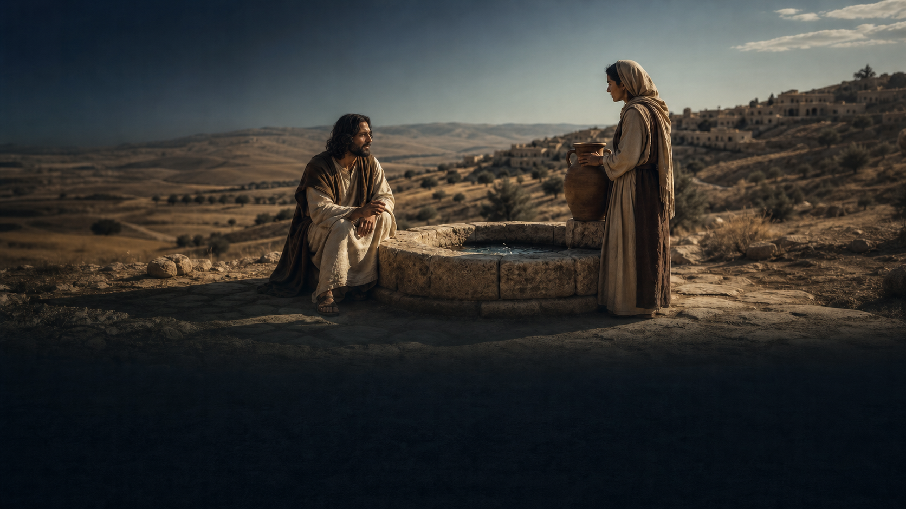
DAME ESE AGUA
Del cansancio de repetir a la libertad de ser fuente
JESÚS ACOGE LA SED
Y LA HACE FUENTE
En el pozo, la verdad no condena:
abre una vida nueva y devuelve a la comunidad.
«Señor, dame ese agua, dame vida de verdad»
1
2
3
4
5
SED
ENCUENTRO
VERDAD
FUENTE
TESTIMONIO
Llega al pozo al mediodía,
con su historia a cuestas.
Jesús pide agua y cruza
fronteras que separaban.
Jesús nombra su historia
sin convertirla en condena.
El don se hace agua viva
dentro de quien lo recibe.
Deja el cántaro y vuelve
a la ciudad que evitaba.
Repetimos caminos sin nombrar
lo que de verdad buscamos.
Antes de enseñar, se sienta,
pregunta y espera.
La verdad acogida pierde peso
y abre un futuro posible.
Adorar en espíritu y verdad
unifica la vida.
Quien se sabe mirada con amor
puede decir: «Venid y ved».
01
Notes:
Lectura del mapa: partir de la sed que se oculta en la rutina; mostrar que Jesús inicia un encuentro que cruza fronteras; subrayar que nombra la historia sin condenar; presentar el agua viva como don interior; terminar en el cántaro abandonado y el regreso a la comunidad. Idea nuclear: la verdad acogida por Jesús se vuelve libertad y testimonio.

Slide 2
CUATRO RESONANCIAS BÍBLICAS
La canción recorre la sed, la verdad y el testimonio desde cuatro promesas bíblicas
01
Is 55,1–3
02
Sal 42,2–3
03
Ez 36,25–27
04
Jn 7,37–39
LA SED ACOGIDA
EL DESEO PROFUNDO
UN CORAZÓN NUEVO
UNA FUENTE QUE SALE
«Todos los sedientos, venid por agua; venid, sin pagar.»
«Mi alma tiene sed de Dios, del Dios vivo.»
«Derramaré un agua pura… y os daré un corazón nuevo.»
«El que tenga sed, que venga a mí; de sus entrañas manarán ríos.»
Dios no negocia el agua viva: la ofrece gratuitamente y devuelve la vida.
Bajo muchas búsquedas late una sed más honda. Orar comienza al dejar de esconderla.
El agua de Dios limpia, recrea por dentro y vuelve posible una vida nueva.
El Espíritu convierte el don recibido en corriente para otros: la gracia se hace misión.
SÍNTESIS
Sed reconocida · gracia gratuita · verdad que recrea · Espíritu que envía
Pregunta de fondo: ¿qué sed intento calmar una y otra vez sin llegar a la fuente?
02
Notes:
No es necesario leer completos los cuatro textos. Puede asignarse uno a cada pareja. Al volver, pedir una frase: ¿qué promete Dios a la sed humana y qué transformación produce? Cuidar que la sed no se reduzca a carencia moral; también es deseo, apertura y lugar de encuentro.

Slide 3
PROPUESTA DE REUNIÓN · 70 MINUTOS
Del cántaro que pesa a una fuente que el grupo pueda compartir
00–08
1
ESCUCHAR
¿Qué palabra, imagen o sed ha resonado en mí?
Oír «Dame ese agua» completa, sin explicarla todavía.
08–20
2
NOMBRAR
¿Qué busco realmente cuando digo que necesito «más»?
Ante un cuenco con agua, escribir: «lo que digo que necesito» / «la sed que hay debajo».
20–38
3
ILUMINAR
¿Qué hace Jesús para que la verdad no se convierta en condena?
Leer Jn 4,5–30 en tres voces y localizar los cinco movimientos del mapa.
38–58
4
COMPARTIR
¿Qué parte de mi historia necesita una mirada que abra futuro?
En tríos, hablar en primera persona. Escuchar sin arreglar ni interpretar la vida ajena.
58–70
5
SOLTAR
¿Qué cántaro puedo soltar para volver con una palabra de vida?
Escribir qué quiero dejar y qué fuente deseo cuidar. Compartir un gesto y terminar con oración.
CRITERIO: no forzar confesiones; ofrecer verdad sin juicio y un paso libre, pequeño y verificable.
03
Notes:
Material: un cuenco o jarra transparente con agua, papeles y bolígrafos. Clima: acogedor, confidencial y sin prisas. En el paso NOMBRAR, cada persona escribe solo para sí; compartir es opcional. En los tríos, hablar en primera persona y no aconsejar. El compromiso final debe ser libre, pequeño y verificable.

